Slide 1
Aplikace teorie grafů
Základní pojmy teorie grafů
Optimální spojení míst (minimální kostra grafu)
Optimální cesty v grafu
Toky v sítích

Slide 2
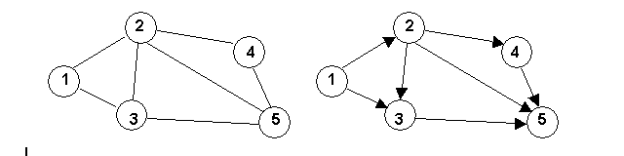
Základní pojmy teorie grafů
Graf je množina uzlů (u₁, u₂, …, u_{n}) a hran – spojnic mezi dvojicemi uzlů (h_{ij}).

Slide 3
Základní pojmy teorie grafů
Orientovaný graf - všechny jeho hrany jsou orientované (mají přiřazený směr pohybu).
Neorientovaný graf (naopak)
Ohodnocený graf (hranově, uzlově) – každé hraně (uzlu) je přiřazené numerické ohodnocení (vzdálenost, kapacita, apod.)
Neohodnocený graf (naopak)

Slide 4
Základní pojmy teorie grafů
Cesta v grafu - mezi uzlem u_{i} a uzlem u_{j} je posloupnost navzájem na sebe navazujících hran, která začíná v uzlu u_{i} a končí v uzlu u_{j}.
Orientovaná x neorientovaná cesta
Délka cesty – součet ohodnocení hran, které cestu tvoří
Souvislý graf – mezi každou dvojicí uzlů je alespoň jedna (neorientovaná) cesta
Cyklus – cesta, která začíná a končí ve stejném uzlu

Slide 5
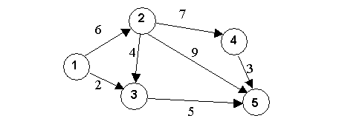
Základní pojmy teorie grafů
Síť (síťový graf) - graf, který je orientovaný, souvislý, nezáporně ohodnocený a obsahující dva speciální uzly - vstup a výstup.

Slide 6
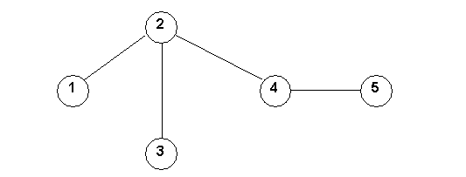
Základní pojmy teorie grafů
Strom - souvislý, neorientovaný graf, který neobsahuje žádný cyklus.
Kostra grafu – podgraf původního grafu, který obsahuje všechny jeho uzly, a současně je stromem.

Slide 7
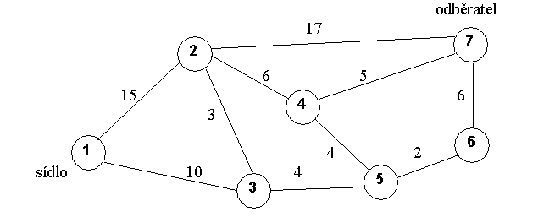
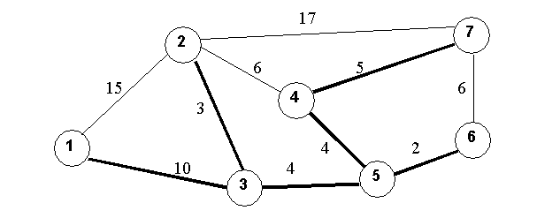
Optimální spojení míst (minimální kostra grafu)

Slide 8
Optimální spojení míst (minimální kostra grafu)
Algoritmus
V celém grafu se vyberou dvě hrany s nejnižším ohodnocením.
V dalších krocích se vždy vybere další hrana s minimálním ohodnocením tak, aby netvořila cyklus s již dříve vybranými hranami.
Krok 2 se opakuje až do vybrání celkového počtu (n−1) hran, které budou tvořit hledanou minimální kostru grafu.

Slide 9
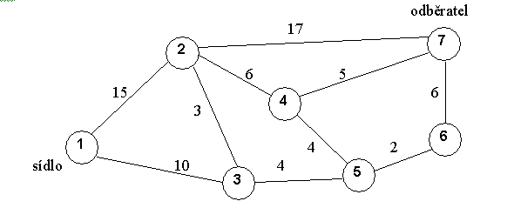
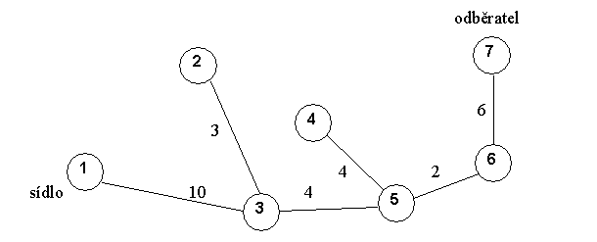
Optimální cesty v grafu

Slide 10
Optimální cesty v grafu
Hodnota ve výchozím uzlu (předpokládáme, že výchozím uzlem je uzel u₁, ale obecně to může být jakýkoliv uzel) je položena rovna nule - t₁ = 0.
V následujících krocích se postupně vypočtou hodnoty v dal-ších uzlech takto:
t_{k} = min_{i,j} (t_{i} + y_{ij}),
kde i jsou indexy uzlů, pro které je hodnota t_{i} už známá z předcházejících kroků a j jsou indexy uzlů, pro které hodnota t_{j} ještě známá není a z uzlu u_{i} vede do uzlu u_{j} hrana h_{ij} s ohodnocením y_{ij}.
Krok 2 se opakuje dokud není vypočtena hodnota t_{n} nebo dokud nejsou vypočteny hodnoty t pro všechny uzly.
Hodnoty t_{i} , i = 2,3,...n, představují délku nejkratší cesty mezi uzlem u₁ a uzlem u_{i}; nejkratší cesta je přitom tvořena hranami, pro které platí
t_{j} − t_{i} = y_{ij} .

Slide 11
Optimální cesty v grafu
i | 1 | 2 | 3 | 4 | 5 | 6 | 7
t_{i} | 0
j (y_{ij}) | 2(15) | 3(3) | 2(3) | 2(6) | 3(4) | 5(2)
 | 3(10) | 4(6) | 5(4) | 5(4) | 4(4) | 7(6)
 |  | 7(17) |  | 7(5) | 6(2)
i | 1 | 2 | 3 | 4 | 5 | 6 | 7
t_{i} | 0 |  | 10
j (y_{ij}) | 2(15) | 3(3) | 2(3) | 2(6) | 3(4) | 5(2)
 | 3(10) | 4(6) | 5(4) | 5(4) | 4(4) | 7(6)
 |  | 7(17) |  | 7(5) | 6(2)
i | 1 | 2 | 3 | 4 | 5 | 6 | 7
t_{i} | 0 | 13 | 10
j (y_{ij}) | 2(15) | 3(3) | 2(3) | 2(6) | 3(4) | 5(2)
 | 3(10) | 4(6) | 5(4) | 5(4) | 4(4) | 7(6)
 |  | 7(17) |  | 7(5) | 6(2)

Slide 12
Optimální cesty v grafu
i | 1 | 2 | 3 | 4 | 5 | 6 | 7
t_{i} | 0 | 13 | 10 |  | 14
j (y_{ij}) | 2(15) | 3(3) | 2(3) | 2(6) | 3(4) | 5(2)
 | 3(10) | 4(6) | 5(4) | 5(4) | 4(4) | 7(6)
 |  | 7(17) |  | 7(5) | 6(2)
i | 1 | 2 | 3 | 4 | 5 | 6 | 7
t_{i} | 0 | 13 | 10 |  | 14 | 16
j (y_{ij}) | 2(15) | 3(3) | 2(3) | 2(6) | 3(4) | 5(2)
 | 3(10) | 4(6) | 5(4) | 5(4) | 4(4) | 7(6)
 |  | 7(17) |  | 7(5) | 6(2)
i | 1 | 2 | 3 | 4 | 5 | 6 | 7
t_{i} | 0 | 13 | 10 | 18 | 14 | 16 | 22
j (y_{ij}) | 2(15) | 3(3) | 2(3) | 2(6) | 3(4) | 5(2)
 | 3(10) | 4(6) | 5(4) | 5(4) | 4(4) | 7(6)
 |  | 7(17) |  | 7(5) | 6(2)

Slide 13
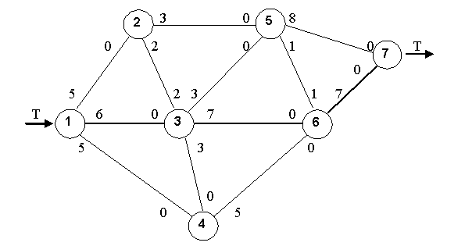
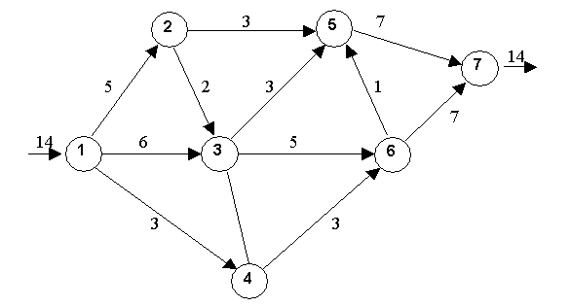
Optimální toky v síti

Slide 14
Optimální toky v síti
Algoritmus:
Najdeme „nejvyšší“ cestu ze vstupního do výstupního uzlu sítě s kladnými kapacitami hran. Pokud taková cesta neexistuje, bylo nalezeno optimální řešení. Hodnota toků po jednotlivých hranách je rovna kladnému rozdílu mezi původní a zbytkovou kapacitou.
Na cestě nalezené v prvním kroku najdeme hranu s nejnižší kapacitou – označme tuto kapacitu δ. O hodnotu δ zvýšíme celkový tok sítí.
Na stejné cestě jako v předcházejícím kroku snížíme kapacitu všech hran ve směru od vstupního do výstupního uzlu o hodnotu δ a zvýšíme kapacitu všech hran o stejnou hodnotu v opačném směru. Vrátíme se k prvnímu kroku algoritmu.

